Slide 1









TẬP LÀM VĂN
KỂ LẠI BUỔI ĐẦU EM ĐI HỌC

Slide 2


Bài 1: Kể lại buổi đầu em đi học.
Cần nhớ lại buổi đầu đi học của mình để lời kể chân thật, có chất riêng.
Không nhất thiết phải kể về ngày tựu trường, có thể kể về ngày khai giảng hoặc buổi đầu đến lớp.

Slide 3
Kể lại buổi đầu em đi học
Buổi đầu em đi học là buổi sáng hay buổi chiều? Thời tiết hôm đó thế nào?
Thời gian (buổi đầu đi học lớp 1)
Ai là người đưa em đến trường?
Quang cảnh sân trường hôm đó thế nào?
Không gian (con đường đi học, quang cảnh sân trường, thầy cô , lớp học…
Lúc đầu, em bỡ ngỡ ra sao? Ai đã giúp đỡ em?
Ý nghĩ, tâm trạng của em lúc đó thế nào?
Em nhớ nhất điều gì trong buổi đầu tiên ấy?
Cảm xúc, tâm trạng...
Cảm xúc của em về buổi học đó?
Notes:
Ở mỗi ý có hyperlink chuyển đến trang khác. Ở mỗi trang khác trong các ý cũng sẽ có hyperlink quay về trang này

Slide 4
Buổi đầu em đi học là buổi sáng hay buổi chiều? Thời tiết hôm đó thế nào?
Ngày đầu tiên em đến trường đó là một buổi sáng mùa thu trong xanh.
Notes:
Nhấp vào dòng chữ nền xanh để quay lại sơ đồ

Slide 5
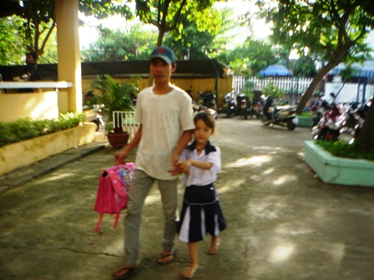
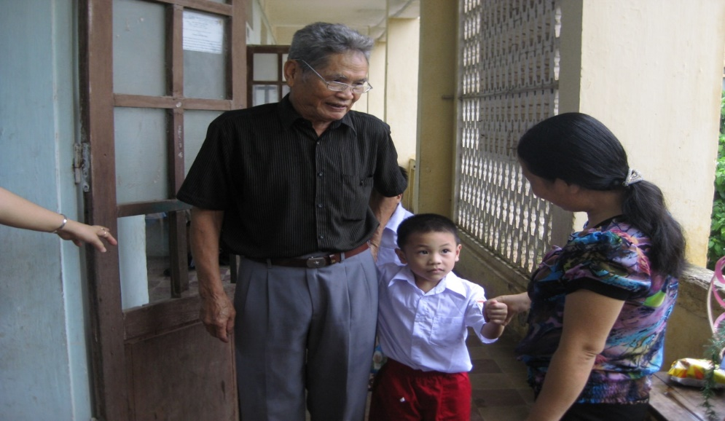
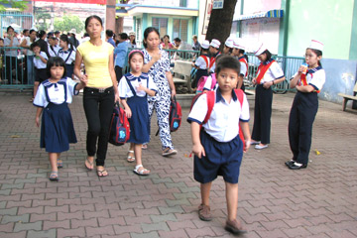
Ai là người đưa em đến trường?
Ông (bà)
Mẹ
Bố

Slide 6
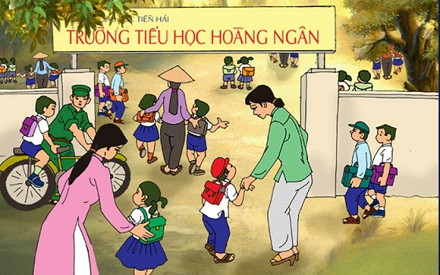
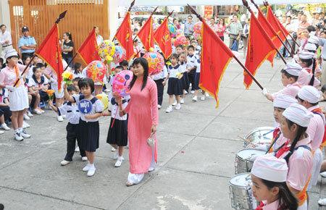
Trên đường đến trường em đã thấy gì?
Sân trường khi đó thế nào?

Slide 7

Khi vừa đến trường, em thấy quang cảnh sân trường hôm đó như thế nào?
Ngôi trường thật lớn và rất đông người.
Ngôi trường to và rộng, trường mang tên: Trường tiểu học Phước Lai.
Bước tới trường, cánh cổng sừng sửng, mở rộng đón chào học sinh chúng em. Giữa sân trường, trong bộ đồng phục trắng tinh cùng chiếc khan quàng đỏ thắm, các anh chị luôn tươi cười, vui vẻ.
Notes:
Nhấp vào dòng chữ nền xanh để quay lại sơ đồ

Slide 8
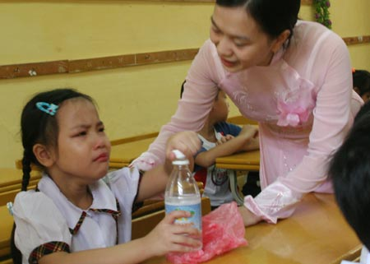
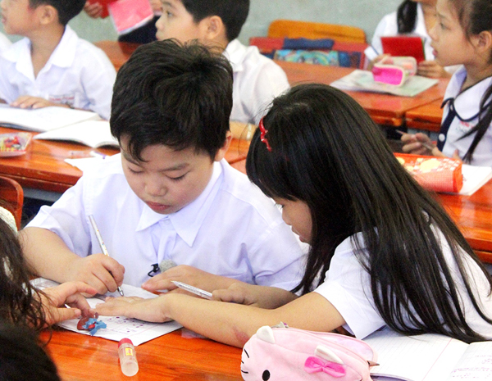
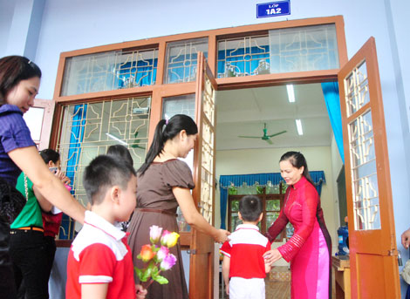
Lúc đầu, em bỡ ngỡ ra sao (vui mừng, hồi hộp,lo lắng, bỡ ngỡ, rụt rè,..)? Ai đã giúp đỡ em?

Slide 9
Lúc đầu, em bỡ ngỡ ra sao (vui mừng, hồi hộp, lo lắng, bỡ ngỡ, rụt rè,..)? Ai đã giúp đỡ em?
- Em rụt rè nép bên mẹ. Cô giáo là người động viên giúp đỡ em.
Hoặc:
- Em hồi hộp, lo lắng. Cô và các bạn trong lớp giúp đỡ em. Em đã làm quen được rất nhiều bạn mới.

Slide 10
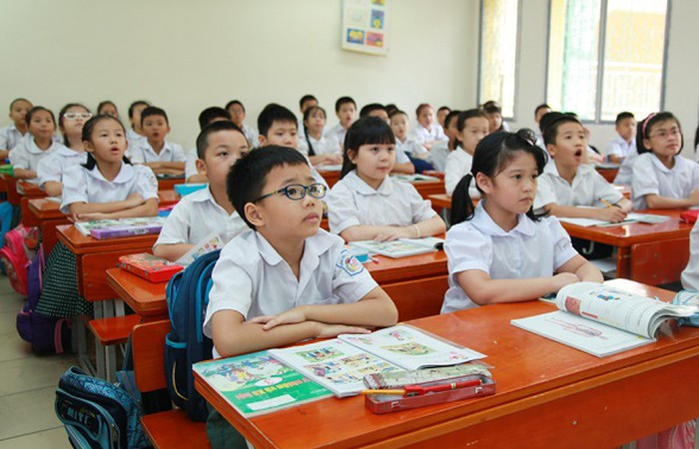
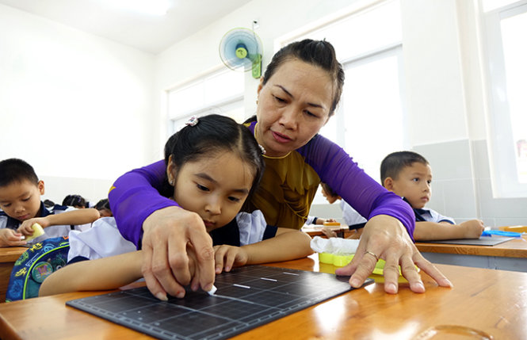
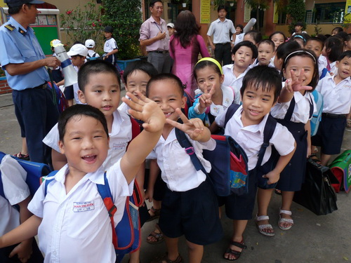
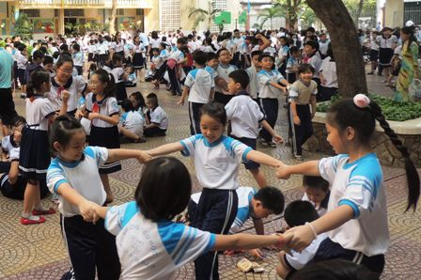
Buổi học đầu tiên đó đã diễn ra và kết thúc như thế nào?
Điều em còn nhớ rõ trong buổi học đầu tiên đó là gì?

Slide 11
Điều em còn nhớ rõ trong buổi học đầu tiên đó là gì?
- Bài học đầu tiên của em là xếp hàng và nghe cô giáo dặn dò cách ngồi, cách xin phép cô khi muốn nói.
Hoặc:
Cô giảng bài rất hay, giọng cô trong trẻo. Các bạn học tập sôi nổi, ai cũng giơ tay tranh nhau phát biểu. Những âm thanh ấy vẫn còn vang vọng mãi trong trí nhớ của em.

Slide 12
Cảm nghĩ của em về buổi học đầu tiên ?

Slide 13
Cảm nghĩ của em về buổi học đầu tiên ?
- Buổi học ngày hôm ấy mãi là kỉ niệm đẹp em không bao giờ quên.
Hoặc:
- Từ lúc đó, em đã yêu ngôi trường này, yêu thầy cô và bạn bè biết bao nhiêu.

Slide 14

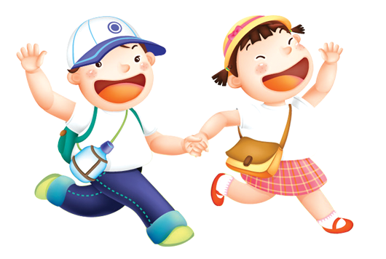
Kể lại buổi đầu em đi học
1. Ngày đầu tiên đến trường của em là buổi sáng hay buổi chiều? Thời tiết lúc đó thế nào?
2. Ai đưa em tới trường?
3. Khi vừa đến trường em thấy cảnh tượng thế nào? Tâm trạng của em thế nào?
4. - Buổi học đầu tiên đó đã diễn ra và kết thúc như thế nào?
- Điều em còn nhớ rất rõ trong buổi học đầu tiên đó là gì?
5. Cảm nghĩ của em về buổi học đầu tiên đó?

Slide 15
2. Viết những điều em vừa kể thành một đoạn văn ngắn (từ 5 đến 7 câu)
Thứ sáu, ngày 22 tháng 10 năm 2021
Tập làm văn
Kể lại buổi đầu em đi học
Bài làm

Slide 16




Slide 17
Bài tham khảo 2
Ngày đầu tiên em đi học đã qua hai năm rồi nhưng những cảm xúc ấy không bao giờ phai mờ trong tâm trí em. Buổi sáng hôm ấy, mẹ chở em đi đến trường. Khi đến nơi, em thấy trường học thật to lớn, khang trang. Thầy cô và các bạn rất đông khiến em cảm thấy e ngại. Mẹ đưa em vào cửa lớp rồi cô giáo tươi cười vui vẻ nắm lấy tay em vào lớp học. Bài học đầu tiên của em là xếp hàng và nghe cô giáo dặn dò cách ngồi, cách xin phép cô khi muốn nói. Buổi học đầu tiên đó là kỉ niệm sâu sắc em không bao giờ quên.

Slide 18
Bài tham khảo 3
Em vẫn còn nhớ như in những kỉ niệm về ngày đầu tiên đi học. Trong bộ đồng phục mới, em cảm thấy vô cùng tự hào vì mình đã là học sinh lớp một. Ngôi trường rộng lớn và thật đẹp. Khi bước vào sân trường, em cảm thấy có chút sợ sệt nên chỉ biết đi sau mẹ. Trong sân trường có rất nhiều bạn học sinh, thầy cô và các bậc phụ huynh đưa con đến trường. Khi bước vào lớp học, em bỗng cảm thấy ngập ngừng không muốn tạm biệt mẹ. Cô giáo đã đến bên vỗ về và đưa em vào lớp. Em vẫn nhớ như in hình ảnh của cô - xinh đẹp và hiền dịu. Sau buổi học đầu tiên, em đã biết được rất nhiều bạn mới, học được nhiều bài học hay. Mà cho đến bây giờ, em vẫn luôn trân trọng.

Slide 19

LƯU Ý
- Mỗi câu diễn đạt một ý trọn vẹn.
- Đầu đoạn lùi vào 1 ô.
- Đầu câu và tên riêng: viết hoa.
- Cuối câu: ghi dấu câu phù hợp.
- Viết bài rõ ràng, sạch sẽ.

Slide 20
CHÚC CÁC EM HỌC TỐT

